Slide 1
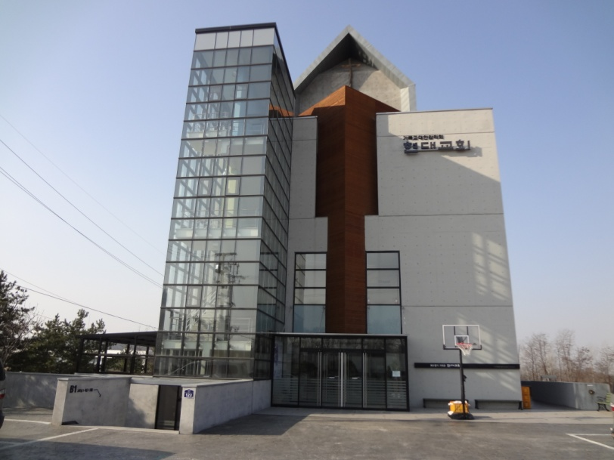
현대교회 TBC성서연구
믿음의 실천(야고보서, 유다서)
HYUNDAI
METHODIST CHURCH
The community of God's people
현대교회 수요성서연구
2013. 11. 13.

Slide 2
믿음의 실천
야고보서, 유다서
믿음대로 사는 삶
비판 : 말만 있고 행함이 없다
행함이 없는 믿음은 죽은 믿음 (약2:20)
실천하는 믿음, 몸으로 증거하는 믿음, 생활로 나타나는 믿음

Slide 3
믿음의 실천
시대적 배경
야고보서
주 예수 그리스도의 종 야고보: 주의 형제 야고보
62년 이전 저작
외국에 흩어져 사는 유대인
신앙을 굳건히 지키도록 권면

Slide 4
믿음의 실천
시대적 배경
유다서
광범위한 대상
수리아의 안디옥 사람들
야고보의 동생 유다:약 70~80년
사도들의 죽음 이후
사도들의 가르침 회고

Slide 5
믿음의 실천
부와 가난
(야고보서1:1~11,2:1~13,5:1~6)
교회내의 빈부의 차
재물로 사람을 평가
빈부 차별에 대한 경고
부자에 대한 경고

Slide 6
믿음의 실천
믿음과 행함
(야고보서1:19~27,2:14~26)
빨리 할 것과 더디 할 것
버려야 할 것과 챙겨야 할 것
그리스도인의 정결과 경건은 하나님 앞에서 증명
믿음은 행함으로 연결

Slide 7
믿음의 실천
이단자에 대한 경계와 믿음의 수호
(유다서1:1~19)
어지러운 시대상황 속 위기에 처한 교회 공동체에게 전하는 메시지
위기의 원인:교회 안의 이단자

Slide 8
믿음의 실천
이단자에 대한 경계와 믿음의 수호
이단자들의 행위상 특징
1)경건치 않음(유1:4,15,18)
2)정욕에 사로 잡힘 (유:4,8,16,18)
3)교회의 권위를 업신여김(유1:8)

Slide 9
믿음의 실천
이단자에 대한 경계와 믿음의 수호
이단자들의 행위상 특징
4)하나님의 영광을 훼방 (유1:8,10)
5)그리스도를 부인(유1:4)
6)성령이 없음(유1:19)

Slide 10
믿음의 실천
이단자에 대한 경계와 믿음의 수호
이단자들의 행위상 특징
7)원망과 불만이 많음(유1:16)
8)자랑과 아첨을 늘어놓음(유1:16)
9)당파를 만들어 교회를 분열시킴(유1:19)

Slide 11
믿음의 실천
이단자에 대한 경계와 믿음의 수호
이단자들의 행위상 특징
10)육체를 더럽힘(유 1:7,8,23)

Slide 12
믿음의 실천
이단자에 대한 경계와 믿음의 수호
구약에서 하나님에 적대했던 자들의 이름을 들어 경계
하나님께 저항하다 하나님의 징계를 받고 패함

Slide 13
믿음의 실천
이단자에 대한 경계와 믿음의 수호
이단자들로부터 자신을 보호하고 교회를 지키기 위한 길: 하나님의 사랑과 그리스도의 긍휼을 기리는 길 밖에 없음 (유1:21)

Slide 14
믿음의 실천
그리스도인과 재물과의 관계
재물은 하나님의 축복
문제는 인간의 마음
하나님이 우리에게 재물을 주신 것은 함께 나눔: 하나님의 나라가 건설

Slide 15
믿음의 실천
믿음으로만?행함으로만?
그리스도인의 신앙의 위기: 실천이 없음
믿음과 실천의 조화
우리 삶을 통해 구체적으로 실천
“말씀이 육신이 되사 우리 가운데 거하신” 예수 그리스도를 따르는 삶

Slide 16
믿음의 실천
믿음으로만?행함으로만?
믿음은 사랑의 열매를,
행함은 믿음에서 나오게 되는 새로운 관계와 연결이 설정

Slide 17
믿음의 실천
믿음으로만?행함으로만?
예수 그리스도의 구속사건과 오고 있는 하나님 나라를 소망하는 순례적 신앙과 삶 속에서만 가능

